Slide 1
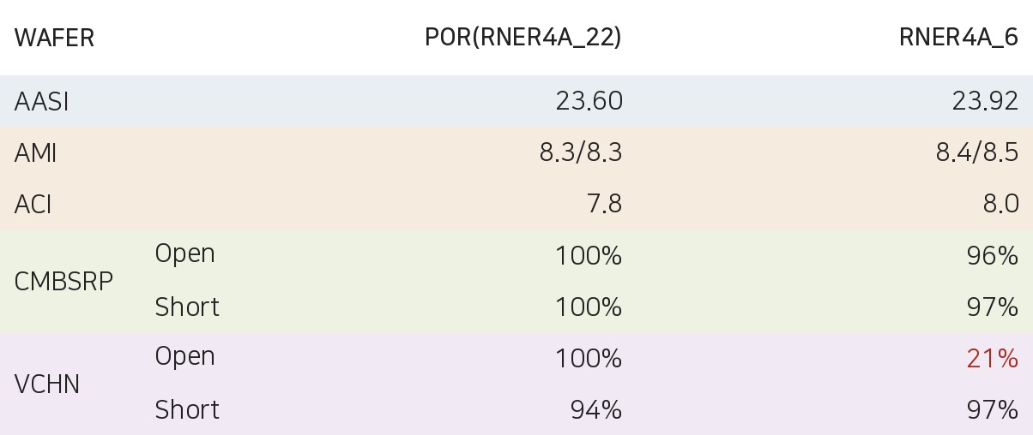

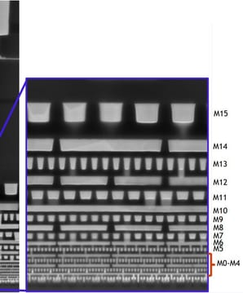
SF2X KVIP RNER4A.64 ET results
●
평가목적 ; I2 via chamfer 개선 평가
OCR test
●
평가결과 ;
CD profile (POR 대비)
- Split A (RNER4A_6): AASI Δ+0.32, AMI 8.4/8.5 · ACI 8.0로 POR과 근접
Yield (CMBSRP / VCHN Open·Short)
- Split A: CMBSRP Open 96%(-4%p), VCHN Open 21%(-79%p) → line보다 via 연결부 열화
결론
- POR 대비 전 항목 동등한 split 없음, Split A Open mode 지배적
- Split A Open fail die 단면 분석 필요
- HMDS 처리 split 은 접촉각 80~88° 회복 여부 별도 확인
- 측벽 fence / residue 여부 TEM 확인
Cu DD trench/via X-SEM / BEOL metal stack X-SEM
LogicTD 권다은

